Slide 1
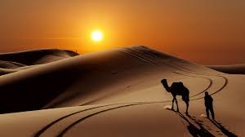
মাল্টিমিডিয়া ক্লাসে সবাইকে
স্বাগতম

Slide 2
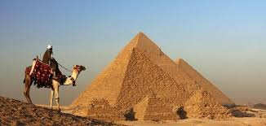
পরিচিতি
শিক্ষক পরিচিতি
পাঠ পরিচিতি
মোঃ গোলাম কাহহার
সহকারী শিক্ষক ( আইসিটি )
বাইছারা উচ্চ বিদ্যালয়।
কচুয়া, চাঁদপুর।
মোবাইল-০১৮১২৯৪৯৪৯২
ই-মেইল: golamkahhar16@gmail.com
শ্রণি: ষষ্ঠ
বিষয়: বাংলা ১ম পত্র
(গদ্যাংশ)
সময়: ৫০ মিনিট
তারিখ: ১০/১০/২০১৯ খ্রি.

Slide 3
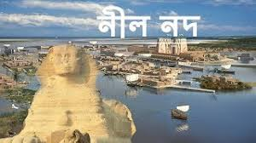
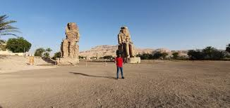
ছবিগুলো কিসের?
নীল নদ
মরুভূমি

Slide 4
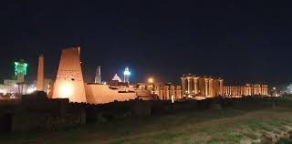
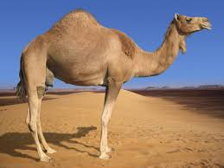
কায়রো শহর
উট

Slide 5
আজকের পাঠ
নীলনদ আর পিরামিডের দেশ
-সৈয়দ মুজতবা আলী
1904-1974

Slide 6
এই পাঠ শেষে শিক্ষার্থীরা …
১। লেখক পরিচিতি সম্পর্কে বলতে পারবে;
২। নতুন শব্দগুলোর অর্থ বলতে পারবে;
৩। গল্পটি নিজের ভাষায় বর্ণনা করতে পারবে।

Slide 7
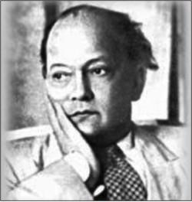
লেখক পরিচিতি
মৃত্যু- ১৯৭৪ সালে
জন্ম- ১৯০৪ সালে,
আসামের করিমগঞ্জে
গ্রন্থ- ‘শবনম’, ‘দেশে বিদেশে’, ‘পঞ্চতন্ত্র’, ‘চাচা কাহিনী’, ‘জলে ডাঙ্গায়’।
সৈয়দ মুজতবা আলী বাংলা সাহিত্যের অন্যতম শ্রষ্ঠ রম্যরচনা ও অনন্য গদ্যশৈলীর স্রষ্টা
শিক্ষা জীবন- রবিন্দ্রনাথের স্নেহসান্নিধ্যে পাঁচ বছর লেখাপড়ার পর তিনি শান্তিনিকেতন থেকে স্নাতক, এছাড়া তিনি আলীগড় কলেজ, বার্লিন বিশ্ববিদ্যালয় ও কয়রোর আল-আজহার বিশ্ববিদ্যালয়েও অধ্যয়ন করেন।
সৈয়দ মুজতবা আলী বাংলা সাহিত্যের অন্যতম শ্রষ্ঠ রম্যরচনা ও অনন্য গদ্যশৈলীর স্রষ্টা
সৈয়দ মুজতবা আলী

Slide 8
একক কাজ
সময়- ৩ মিনিট
১। প্রশ্নঃ সৈয়দ মুজতবা আলী কত সালে কোথায় জন্ম গ্রহন করেন?
২। প্রশ্নঃ বাংলা সাহিত্যে রম্যরচনার স্রষ্টা কে?

Slide 9
সমাধান
১। প্রশ্নঃ সৈয়দ মুজতবা আলী কত সালে কোথায় জন্ম গ্রহন করেন?
উত্তর: সৈয়দ মুজতবা আলী ১৯০৪ সালে আসামে জন্ম গ্রহন করেন।
২। প্রশ্নঃ বাংলা সাহিত্যে রম্যরচনার স্রষ্টা কে?
উত্তর: বাংলা সাহিত্যে রম্যরচনার স্রষ্টা ছিলেন সৈয়দ মুজতবা আলী

Slide 10
এসো জেনে নেই
শব্দ
অর্থ
অরুণোদয়
সূর্যের উদয়
নিষ্প্রভ
প্রবাহহীন, দীপ্তিহীন
চন্দ্রাস্ত
চাঁদের অস্ত যাওয়া
মমি
কৃত্রিম ভাবে সংরক্ষিত মৃতদেহ
ক্যাবারে
নাচঘরে

Slide 11
এসো জেনে নেই
শব্দ
অর্থ
কীর্তিস্তম্ভ
মহৎ অবদান স্মরণে নির্মিত সৌধ
ক্যারাভান
কাফেলা
অতি রমণীয়
খুব সুন্দর
জাত-বেজাত
নানা জাতি
ভূতুরে
রহস্যময়।

Slide 12
দলীয় কাজ
সময়- 5 মিনিট
শব্দর্থ সহ বাক্য গঠন পর্যালোচনা কর
ক-দল
নিষ্প্রভ
চন্দ্রাস্ত
মমি
ক্যাবারে
জাত-বেজাত
খ-দল
অরুণোদয়
ক্যারাভান
কীর্তিস্তম্ভ
অতি রমণীয়
ভুতুরে

Slide 13
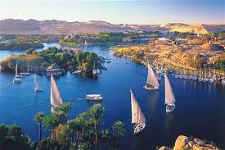
কি দেখা যাচ্ছে
নীল নদ
মরুভূমি
নৌকা
সুর্যাস্তের সাথে সাথে ঘন নীলাকাশে সূর্যের লাল আর নীল মিলে বেগুনি রং ধারণ করছে।

Slide 14
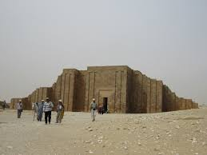
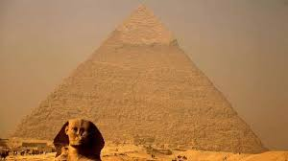
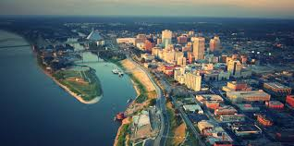
এসো নিচের ছবিগুলো লক্ষ্য করি
সুদানী লোক
পিরামিড
সুয়েজ বন্দর
সুদানবাসী এরা প্রায় ছফুট লম্বা, এদের রং ব্রোঞ্জের মতো।

Slide 15
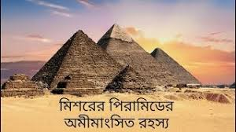
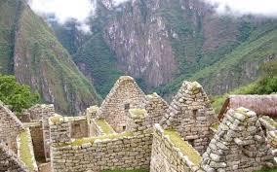
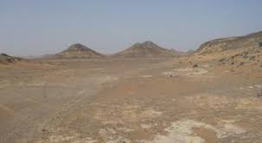
এসো নিচের ছবিগুলো লক্ষ্য করি
পুরনো কীর্তিস্তম্ভ
মরুভুমি
পিরামিড
সুয়েজ বন্দর ছেড়েই মরুভুমি আর মরুভুমি পেরিয়ে কায়রো শহর।

Slide 16
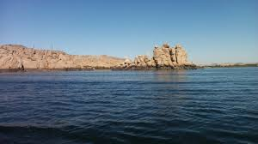
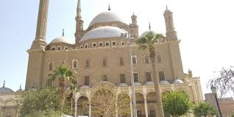
মিশরের কায়রো শহর
নীল নদ
মসজিদ
প্রকৃতির গড়া নীল আর মানুষের গড়া পিরামিডের পরেই মিশরের মসজিদ গুলো বিখ্যাত।

Slide 17
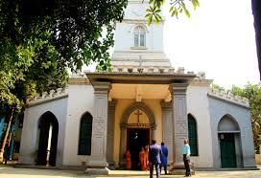
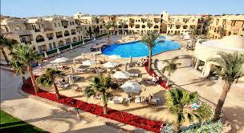
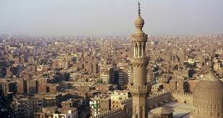
গির্জা
কায়রো হোটেল
কায়রো মসজিদ
মরুভুমি ঘেরা ঐতিহাসিক কায়রো শহর, এই শহরে আলোতে ভরে যায় রাতের বেলায়। রেস্তোঁরাগুলো থেকে ভেসে আসে খাবার-দাবারের সুগন্ধ। নীলনদ আর পিরামিডের পরেই মিশরের অতুলনীয় আকর্ষণ হচ্ছে বিখ্যাত অপূর্ব সৌন্দর্যের মসজিদগুলো।

Slide 18
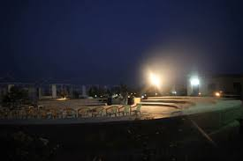
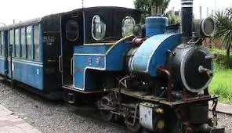
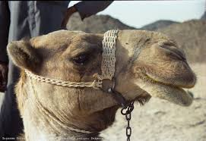
কায়রো শহরের আলো
মটোর যান
ক্যারাভন
শহর তলীতে ঢুকেই আলো দেখা যাচ্ছে। এবং মটর যানের ঝাঁকুনিতে ঝাঁকুনিতে আমরা কায়রো পৌঁছে গিয়েছি

Slide 19
মূল্যায়ন
প্রশ্ন: পিরামিড তিনটি মিশরের কোন শহরে অবস্থিত?
উত্তরঃ গিজে
প্রশ্ন: মিশরের পিরামিড তৈরিতে কত টুকরো পাথরের প্রয়োজন হয়েছিল ?
উত্তরঃ ২৩ লক্ষ
প্রশ্ন: মিশরীয়রা মৃতদেহকে কী বানিয়ে রাখতো ?
উত্তরঃ মমি
প্রশ্ন: সুয়েজ বন্দর কোথায় অবস্থিত ?
উত্তরঃ মিশরে
প্রশ্ন: পিরামিড তিনটি মিশরের কোন শহরে অবস্থিত ?
উত্তরঃ গিজে

Slide 20
মূল্যায়ন
প্রশ্ন: কাদের দাঁত দেখতে ঝিনুকের মতো ?
উত্তরঃ নিগ্রোদের
প্রশ্ন: কায়রো কী ধরনের শহর ?
উত্তরঃ নিশাচর
প্রশ্ন: লেখক উটের চোখকে কিসের চোখ মনে করেছিল ?
উত্তরঃ ভূতের
প্রশ্ন: জাহাজ কখন সুয়্বেজ বন্দরে পৌঁছল ?
উত্তরঃ সন্ধ্যায়
প্রশ্ন: বেদুইনরা কোথায় থাকে ?
উত্তরঃ মরুভুমিতে

Slide 21
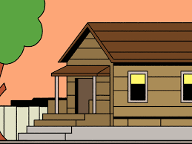
বাড়ির কাজ
গল্পের আলোকে মিশর নীল নদ আর পিরামিডের দেশ এই নিয়ে একটি প্রতিবেদন
তৈরী করে আনবে।

Slide 22
সবাইকে
ধন্যবাদ

